Slide 1

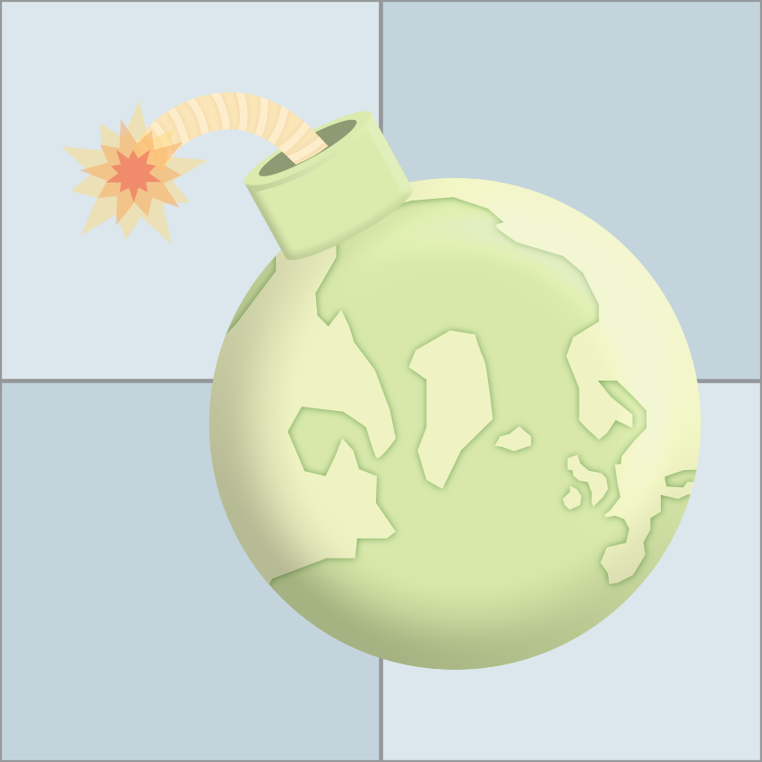
Projet géonumérique
ARGOUD Mathilde, JEAN-JAQUES Lucas, MARTINEZ Corentin, FOURNEYRON Axel
Démineur Durable

Slide 2
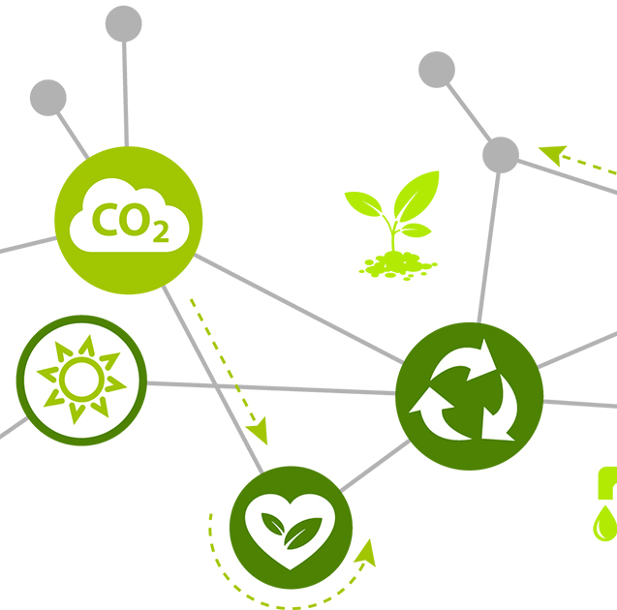
1
Conception et préambule
2
Parcours utilisateur
3
Développement de l’application
4
Perspectives d’avenir
SOMMAIRE

Slide 3
De l’imagination à la conception de l’application
La gamification
L’organisation
La thématique

Slide 4
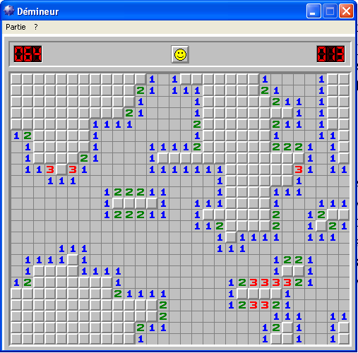
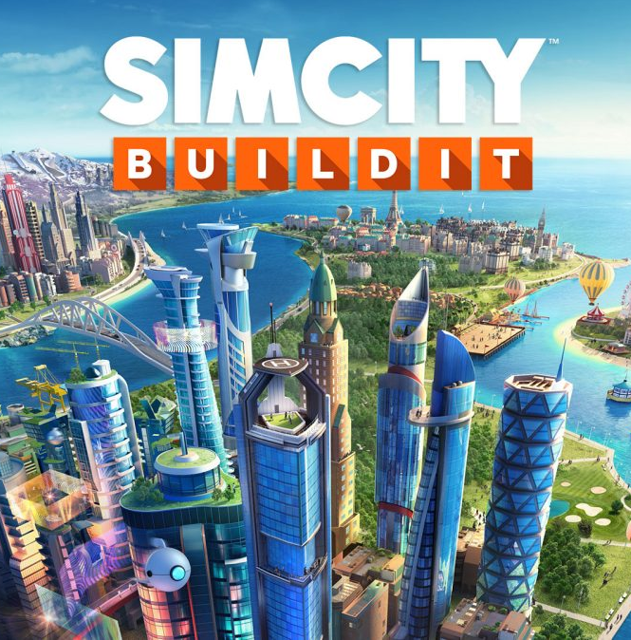
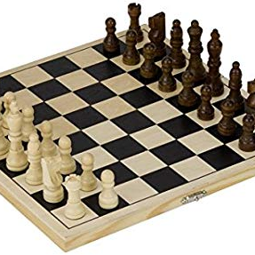
Un jeu en relation avec l’espace
Démineur
Connu
Simple
Découvrir son espace
Visualisation de concentration
L’organisation
Un jeu avec une logique spatiale
La gamification
La thématique

Slide 5
Définir
et valider
Planifier et répartir
Recherche et découverte
S’adapter et
Réorganiser
1
2
3
4
La gamification
planification et précision du projet
La thématique
L’organisation

Slide 6


L’humain
Santé et
qualité de vie
Qualité de l’eau
L’environnement
Changement anthropique
Qualité de l’air
Développement Durable
La gouvernance participative
Gestion des déchets
La prospérité
L’organisation
Le développement durable
La thématique

Slide 7





parcours de l’utilisateur
Jouer
Découvrir
Comprendre

Slide 8
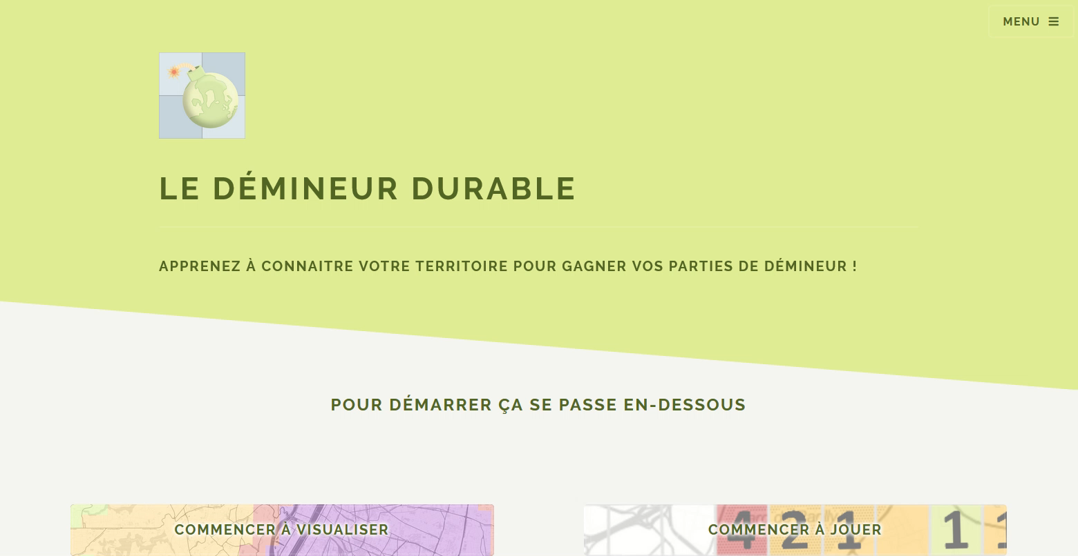
Notes:
RISQUE : beaucoup de donnée mais attention

Slide 9
Création et développement de l’application
Données
Technologies
Communication

Slide 10
Pollution de l’air
Agrégation par moyenne
200 x 200 mètres
Indicateur
entre 0 et 1
Indice de sensibilité à la pollution
Structures sensibles
Calcule de distance de la structure la plus proche
200 x 200 mètres
Indicateur
entre 0 et 1
Données liées à la thématique

Slide 11
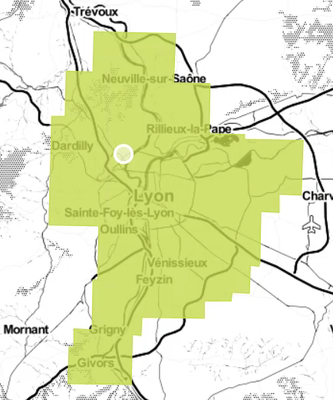



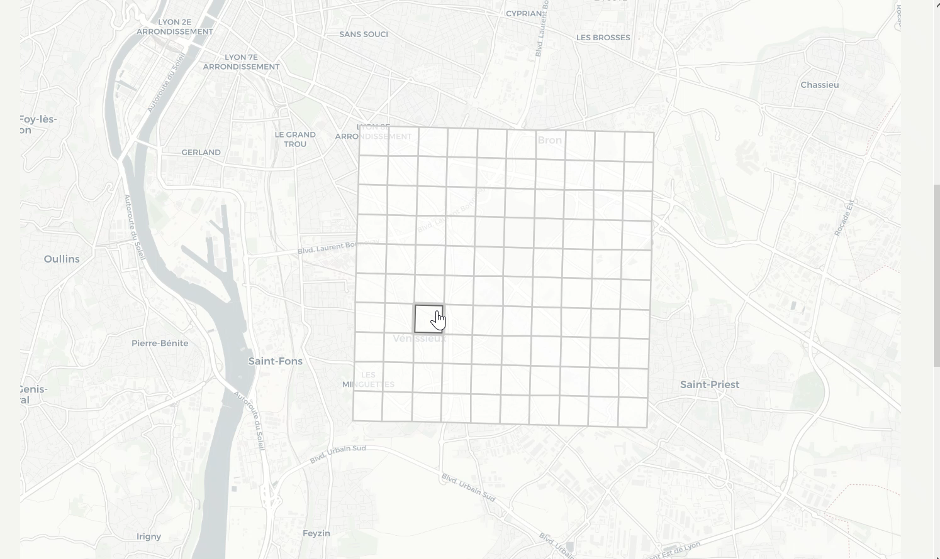






Fonctionnement et choix technologique
1
2
3
4

Slide 12
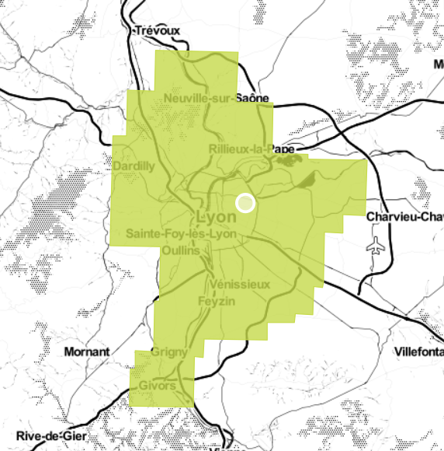
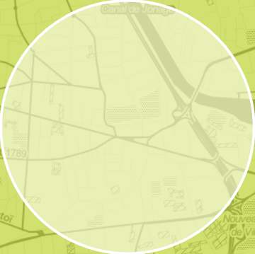
Choix de l’emprise
Double légende
Choix de la taille de grille
Représentation pour l’utilisateur

Slide 13
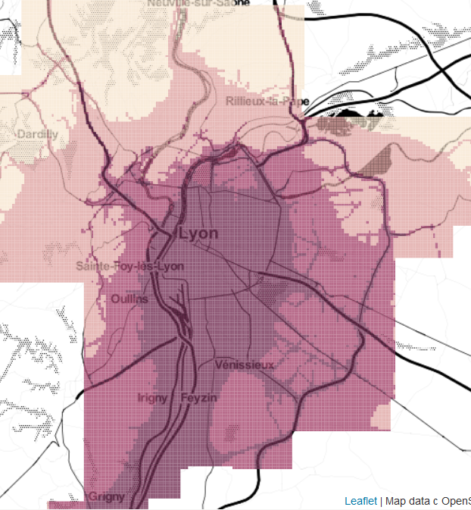
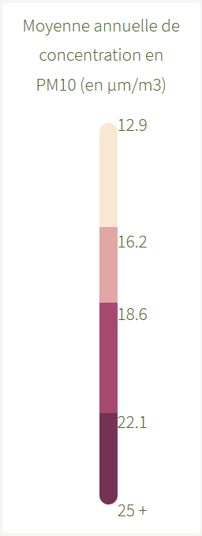
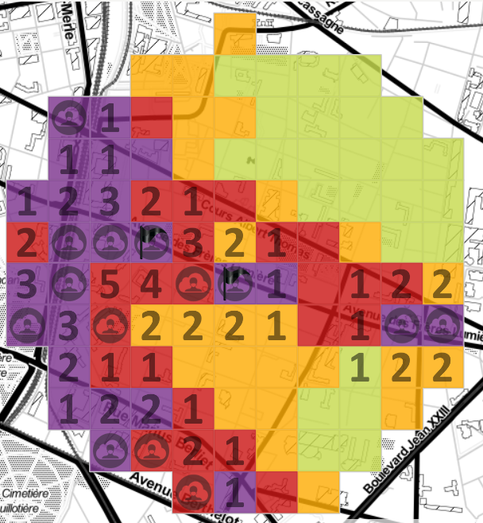
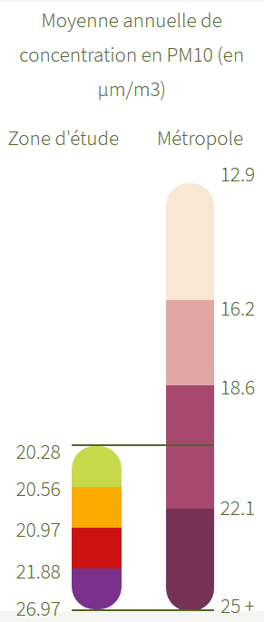
Choix de l’emprise
Double légende
Représentation pour l’utilisateur

Slide 14
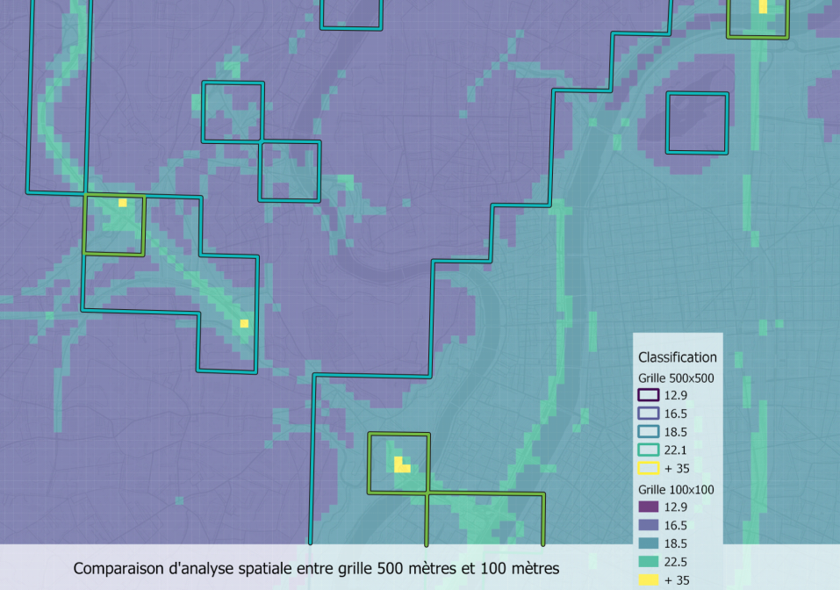
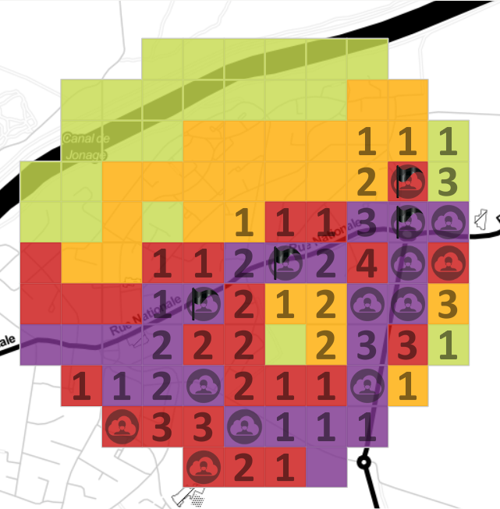
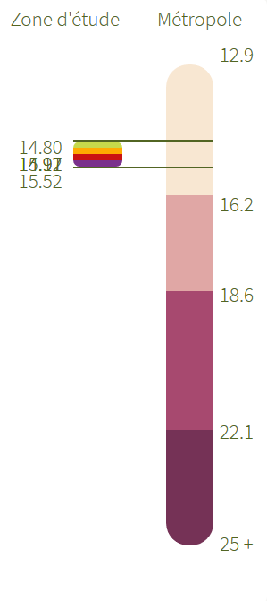
Double légende
Choix de la taille de grille
Représentation pour l’utilisateur

Slide 15
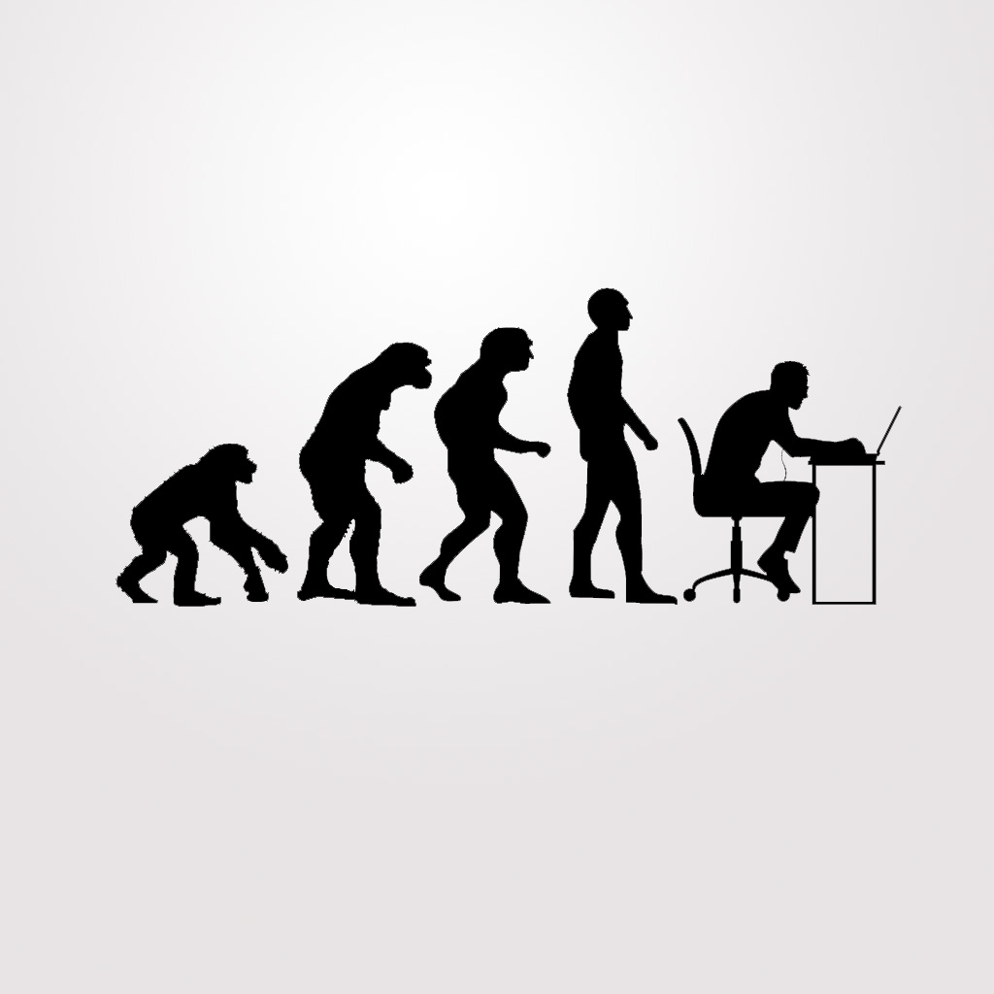

Perspectives d’avenir de l’application

Slide 16
Données
Annuelles
Nombre de cases
Profil utilisateur
Nouveaux
Thèmes
Autres règles
Perspectives d’évolution

Slide 17
Parcours utilisateur
Conduite de projet
Recentrage tardif
Apprendre et s’amuser
Retard dans le développement
Réflexion graphique
Réussite du projet

Slide 18
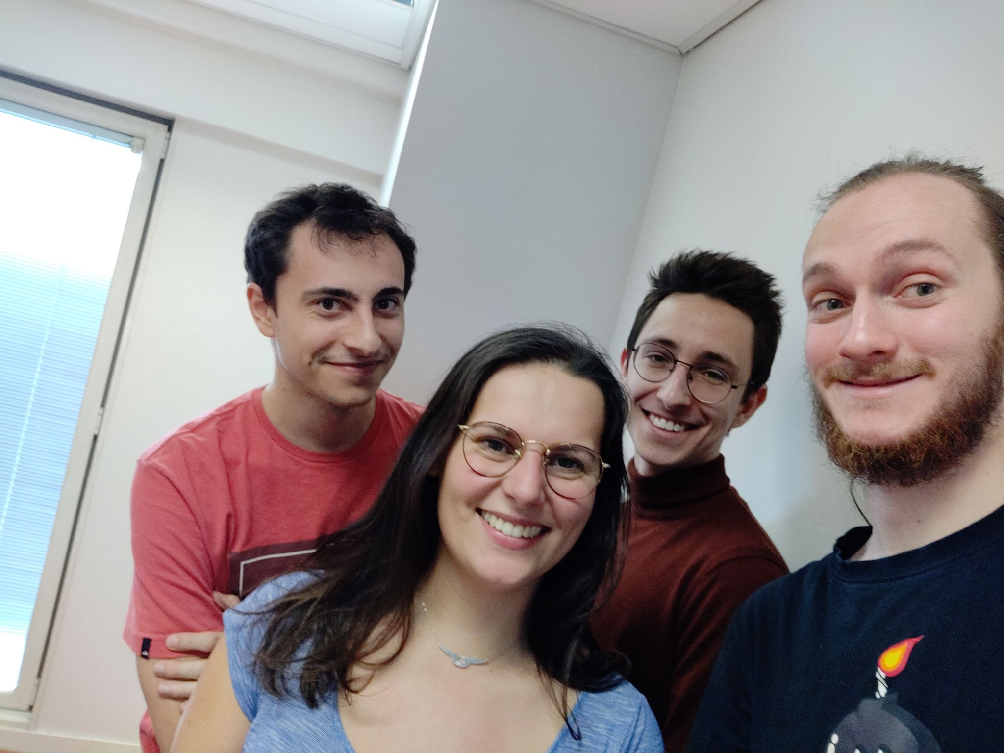
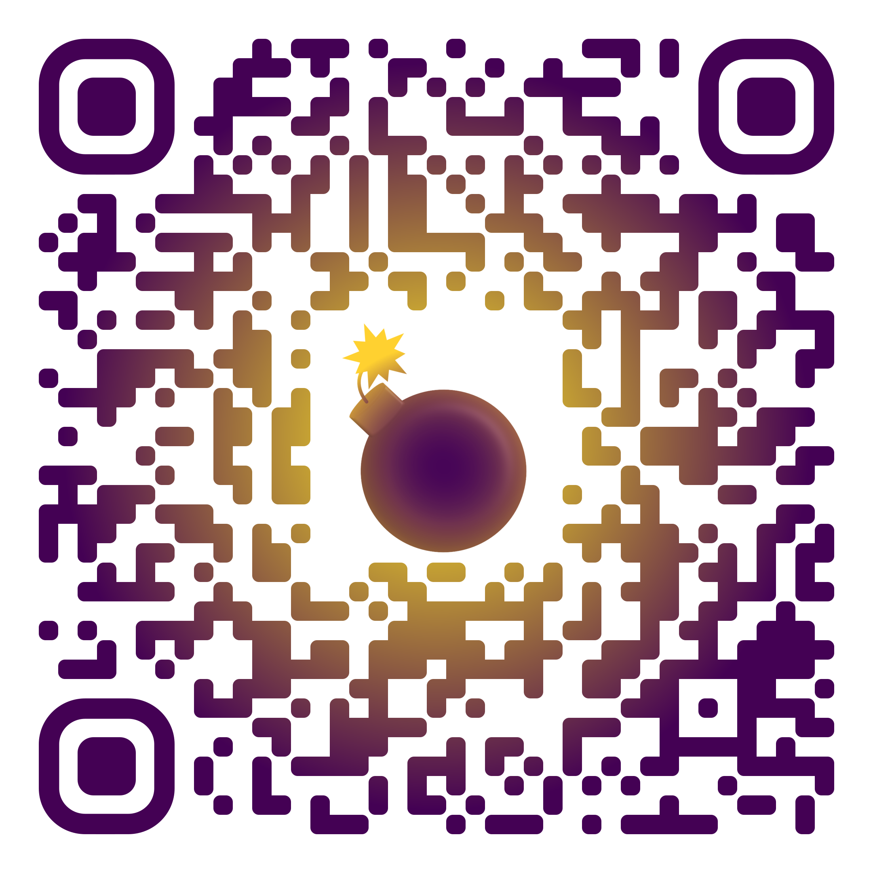
Merci de votre attention
Essayer l’application ?
ARGOUD Mathilde, JEAN-JAQUES Lucas, MARTINEZ Corentin, FOURNEYRON Axel

